Slide 1
農業の高齢化と就農者獲得の取り組み
熊本高等専門学校 電子情報システム工学専攻1年 國安柾希
調査概要
食料自給率が低い日本において，現在，高齢化及び担い手不足に伴う耕作放棄地の拡大が深刻な問題となっている．
この問題の解決のために，現状の具体的な問題点，原因などを深く理解し，県を筆頭とする様々な団体・組織が実施する新規就農者獲得と定着支援の取り組みを包括的に分析し，自分たちにもできることがないのか考える必要がある．
調査方法 インターネットを使用し，第一次産業に関するレポートや取り組みの調査を行った．

Slide 2
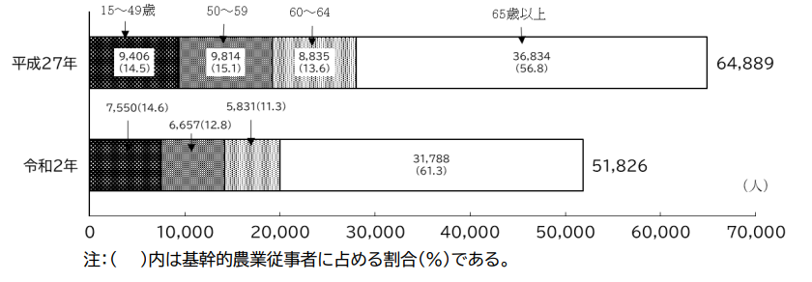
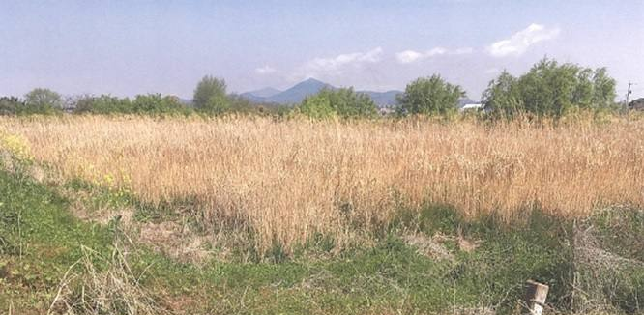
日本の農業の現場では高齢化が深刻な問題となっており，熊本県も例外ではない．農業従事者の減少と高齢化の進行によって，耕作放棄地の増加や農業の担い手不足が顕在化している． そこで，農業の現状と問題点を整理し，行われている取り組みについて紹介・考察することで関心を高めることを目的とする．
1．調査の背景・目的
高齢化と離農が進んだ結果，熊本県内の耕作放棄地は約12,000haに拡大し，県内でも山江村に匹敵する広さの農地が放棄されている．[2]
高齢化と離農は主に以下のような問題を引き起こしている．
耕作放棄地の急増
鳥獣害の拡大
景観・農業インフラの維持困難
収穫期の人手不足
3．高齢化がもたらす課題
熊本県の基幹的農業従事者は2020年調査で51,826人と5年前から約2割減少．うち65歳以上が61.3%．
高齢者の比率は5年間で4.5ポイント上昇しており，担い手の高齢化はこれからも急速に進行していくと考えられる．[1]
2．熊本県における農業の現状
県内の耕作放棄地の中でも，再生が困難な農地の割合は2/3となっている． 事例：宇土市大口西部地区では水田の80%が耕作放棄地に[3]
3-1．耕作放棄地の増加
図1：年齢別基幹的農業従事者数（個人経営体）の構成[1]
図2： 耕作放棄地[4]
Notes:
基幹的農業従事者：普段の主な状態が農業に従事していた者

Slide 3
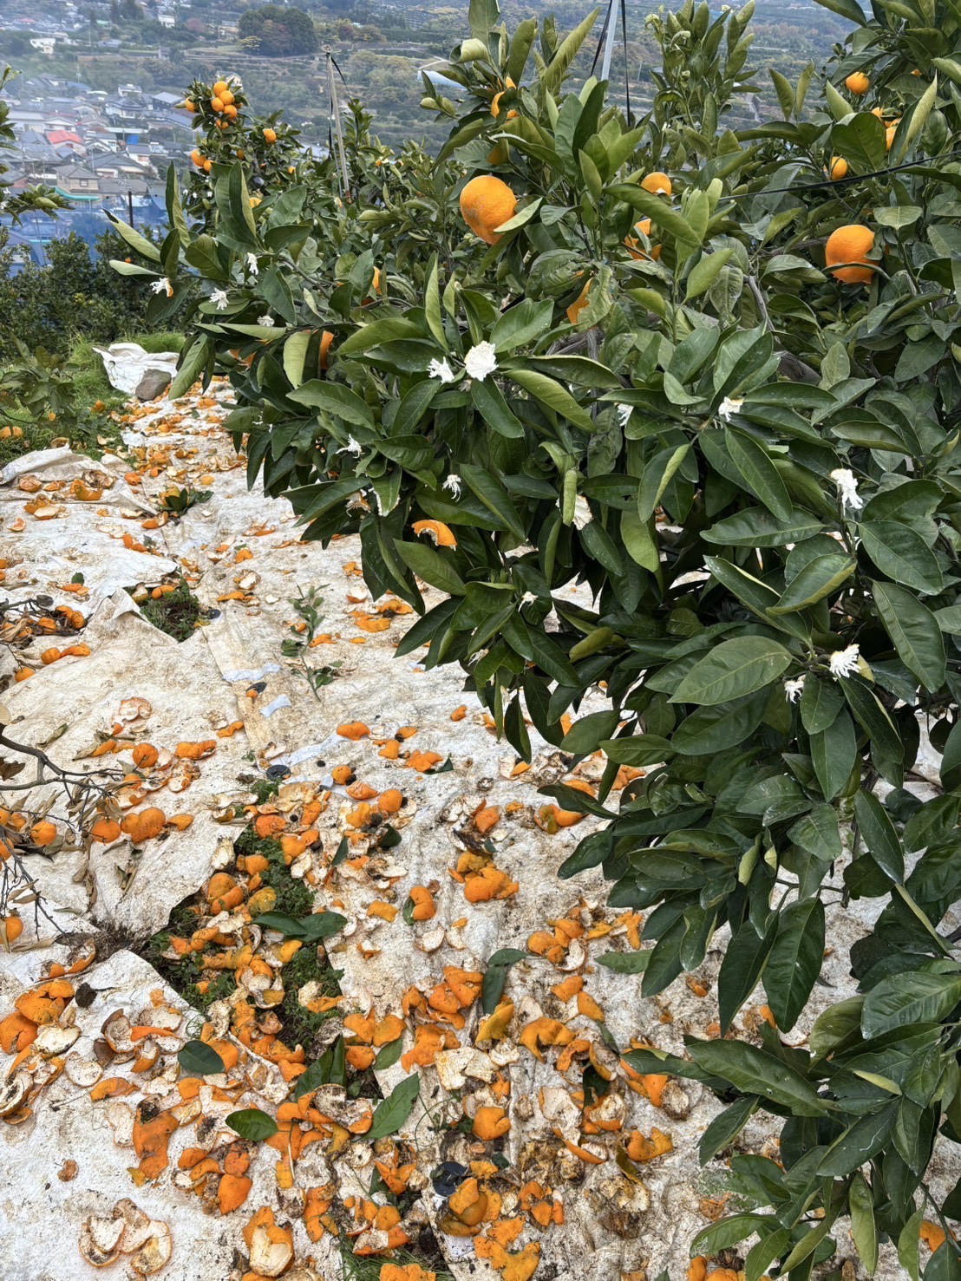
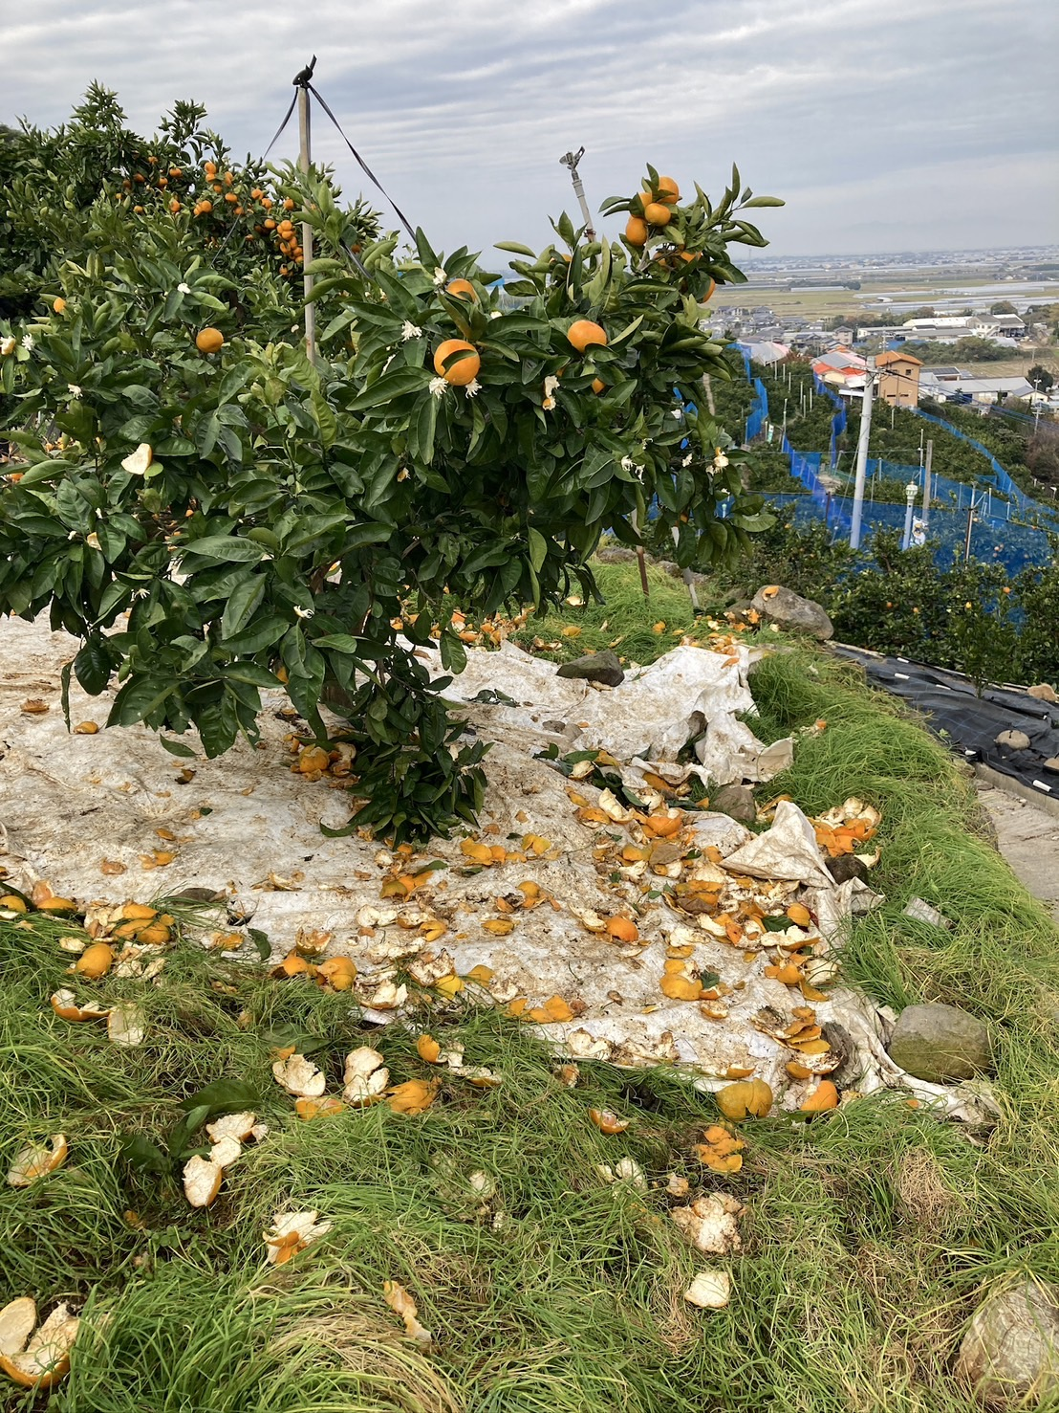
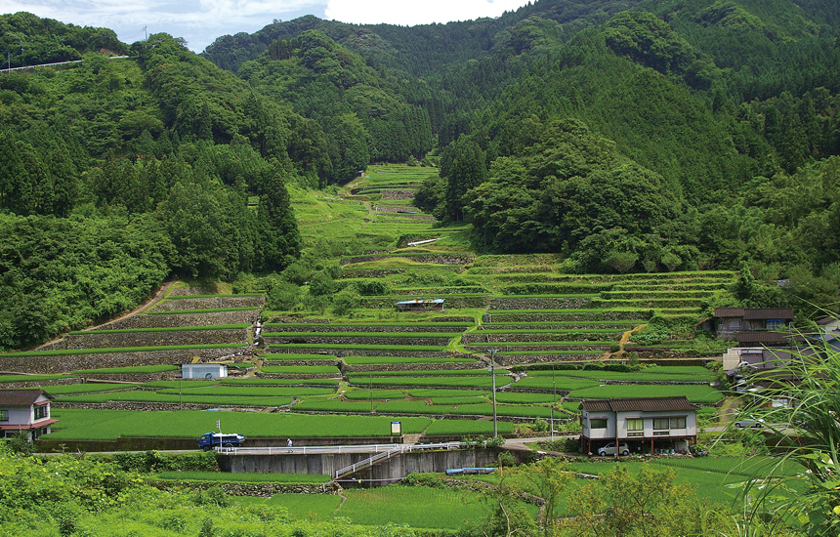
耕作放棄地は藪化しイノシシなど獣の住処となる．鳥獣害の拡大につながる．
宇土市：捕獲頭数 約800匹（10年前比150%） [5]
負のスパイラル．
3-3．農地・農業インフラ維持困難
3-2．鳥獣害の拡大
高齢化や離農者の増加によって，農村景観（棚田，茶園，野焼き等）の保全が困難になってきている．
事例：球磨村一勝地地区
高齢化・離農による農用地の保全，耕作の継続が困難に．「つなぐ棚田遺産」認定の棚田や集落の景観が劣化．現在は草刈りなどの維持管理のみが行われている．[6]
図3：イノシシ害をうけたみかん
耕作放棄地の
増加・藪化
猪の住処
獣害の増加
離農
営農意欲の
低下
図4：球磨村の棚田[7]
Notes:
基幹的農業従事者：普段の主な状態が農業に従事していた者

Slide 4
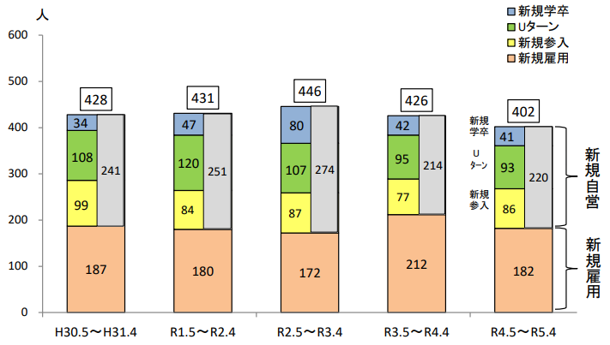
農業次世代人材投資事業 研修中最長2年間，就農後5年間，年150万給付[9]．
農地中間管理機構 高齢農家の農地を新規就農者や企業へ貸し付ける．賃料の集金・支払いを機構が代行し貸し手・借り手双方のリスクを低減．
地域おこし協力隊 任期中に給与を得ながら地域で研修・実務を行い，任期後に就農をめざす[10]．
熊本県の新規就農者（2023年度）
新規自営就農者：220人
新規雇用就農者：182人
総数 ：6%減（自営就農者はわずかに増加）
年齢構成：26~40歳が最多
非農家出身の「新規参入者」が全体の3割超を占める．
また，経営を軌道に乗せられず離農するケースも．資金繰り・技術習得・地域定着を支援する体制づくりが課題 ．[8]
5．政府による支援策
4．新規就農者の動向と課題
熊本県農業経営・就農支援センター 相談・研修あっせん・補助金情報提供窓口．
新規就農者育成総合対策 3年間，年150万給付（50歳未満）国制度へ上乗せ支援[11]．
企業の農業参入トータルサポート事業 参入3年以内の企業へ上限1000万円助成．販路開拓や人材確保のコンサル費用も別枠支援[12]．
6-1．熊本県による支援策
図5：新規就農者数[8]
Notes:
基幹的農業従事者：普段の主な状態が農業に従事していた者

Slide 5
増加する耕作放棄地を有効利用するため，熊本県は県耕作放棄地有効利用促進事業を行っている．また，県内でも様々な場所で耕作放棄地の有効利用が図られている．
事例：熊本市農業委員会 県耕作放棄地有効利用促進事業の周知，また，独自の活動として，耕作放棄地を利用した玉ねぎ栽培を実施． →耕作放棄地の5.23haの解消[20]
事例：宇土市農業委員会
市内の農業者へ遊休農地解消の重要性を示すとともに，近隣の保育園児との耕作放棄地へのじゃがいもの植え付け． 耕作放棄地の解消PR看板の設置[21]．
事例：宇土市大口西部地区 8割が耕作放棄地となっている例として紹介したが，県の取り組みによって整備され，地域の主要農作物である柑橘類の樹園地となっている．
→耕作放棄地の13.8haの解消[3]
6-2．熊本県の取り組み
市町村も就農者獲得のための取り組みを行っている．
八代市 JAやつしろと連携し，1，2年の研修を自己負担なしで提供． 経営開始資金を国制度と同条件で上乗せ支援[13]．
山鹿市 JA鹿本と協働でスイカ・ナス等の2年研修を実施． 離農ハウスを新規就農者へ譲渡（ハウスマッチング制度）[14]．
産山村 うぶやま新規就農支援事業でビニールハウス14棟を貸与． 研修・住宅をセットで提供（50歳以下，定住意志）[15]．
7．市町村レベルの取り組み
8．民間企業・NPOの取り組み
(株)Newアグリ 阿蘇地域にて，夏トマト・いちごの収穫繁忙期に人材の派遣．労働力不足の解消に貢献[16]．
熊本DX推進コンソーシアム ドローン・衛星データによるサツマイモ高収量化[17]．
Notes:
基幹的農業従事者：普段の主な状態が農業に従事していた者

Slide 6
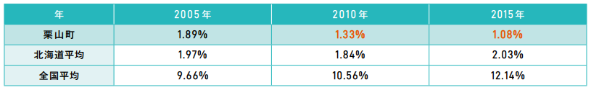
就農者の高齢化・新規就農者獲得は全国的な課題．全国的にさまざまな取り組みが行われている．
高知県 IoP(Internet of Plants)プロジェクト．地方大学・地域産業創生交付金で開始．“環境制御温室×IoT・AI”を産学官で一体推進．年一回のIoP国際シンポジウムの開催．法人農家への就農を積極的にアピール． →次世代温室137ha整備 →新規雇用就農者累計340人[18]
北海道・栗山町 他自治体では特定品目の生産希望者のみ受け入れの中，品目問わず受け入れ． 農地の斡旋，農機具・ハウス等の導入支援，販路開拓支援． →耕作放棄地率は10年で8.9ポイント減少 →28名の新規就農者排出[19]
9．全国先進事例
現状 熊本県も含め，全国的に就農者の高齢化，離農が急速に進んでいる．
課題 就農者の高齢化により，深刻な人手不足・耕作放棄地の増加・鳥獣被害の増加・農村景観の維持管理の困難化など，様々な問題が顕在化．
対策 さまざまな組織が，給付金，研修制度や農地・ハウス，住宅の支援などを行い，新規就農者の獲得を目指している． また，耕作放棄地の有効利用のための活動も行われている．
10．調査結果
全国的に就農者の高齢化という問題は国内の高齢化がすすむ限り止められる問題ではない．また，個人の就農者に対するサポートも限界があるように感じる．よってこれからは，個人の農家だけでなく，法人農家のサポートを強化することで就農者の確保，農業全体のIT活用を効率的に進められると感じた．雇用による就農は新規就農の初期費用が掛からないため，現代の若年層も取り込みやすいのではないかと思う．
11．所感
図6：栗山町における耕作放棄地率[19]

Slide 7
[1]２０２０年農林業センサス結果の概要，熊本県，https://www.pref.kumamoto.jp/uploaded/life/78210_90260_misc.pdf
[2] 熊本の農業の強みを引き出すICT，地方経済総合研究所，https://www.reri.or.jp/wp/wp-content/uploads/2017/01/k_140217_1.pdf
[3] 第1章 令和5年（2023年）の主な取組み，熊本県，https://www.pref.kumamoto.jp/uploaded/attachment/262103.pdf
[4] 耕作放棄地解消に補助事業，宇土市，https://www.city.uto.lg.jp/article/view/1122/1736.html
[5] 害獣対策マップづくり，クマモト☆農家ハンター，
https://farmer-hunter.com/blog/5287
[6] 私たちの「むら」を次世代へつなぐ農村RMO，熊本県，
https://www.pref.kumamoto.jp/uploaded/life/201198_523599_misc.pdf
[7] くまむら棚田群，棚田NAVI，
https://tanada-navi.com/introduce/kumamura/
[8] 農林水産常任委員会報告資料，熊本県農林水産部，https://www.pref.kumamoto.jp/uploaded/attachment/241107.pdf
[9] 就農準備資金・経営開始資金，農林水産省，
https://www.maff.go.jp/j/new_farmer/n_syunou/roudou.html
[10] 地域おこし協力隊，総務省，
https://www.soumu.go.jp/main_sosiki/jichi_gyousei/c-gyousei/02gyosei08_03000066.html
[11] 農業を始める方を応援します，熊本市， https://www.city.kumamoto.jp/kiji00344058/index.html
[12] 熊本県：「企業の農業参入トータルサポート事業」，補助金ポータル，https://hojyokin-portal.jp/subsidies/45912
[13] 研修機関のご案内，熊本県農業経営・就農支援センター，
https://www.kuma-farm.jp/want_to/training_info/591/
[14] 山鹿市担い手育成総合支援協議会，山鹿市， https://www.city.yamaga.kumamoto.jp/kiji0031522/index.html
[15] うぶやま新規就農支援事業，産山村，
https://www.ubuyama-v.jp/iju/1006.html
[16]即戦力となる人材を繁忙期の産地に派遣。密なサポートと育成で人手不足解消に挑むNewアグリの取り組み，マイナビ農業，
https://agri.mynavi.jp/2025_03_31_304606/
[17]ドローンや衛星データを活用したサツマイモの 高品質化・高収量化・管理省力化 ，くまもとDX推進コンソーシアム，
https://kumamotodx.jp/case/post-8869/
[18] IoP概要説明資料【R4年度】，高知県， https://www.pref.kochi.lg.jp/doc/2022042100195/file_contents/file_202242141760_1.pdf
[19]地域における新規就農者の受入体制に関する事例調査報告書，農林水産省，
https://www.be-farmer.jp/uploads/statistics/8jt2HcTItCybnqAZFp4V202104082043.pdf
[20]耕作放棄地解消活動，熊本市農業委員会，
https://hinokuninet.com/wp-content/uploads/2024/03/R4NouiActivityReport_01.pdf
[21] うと耕作放棄地解消活動，宇土市農業委員会，
https://hinokuninet.com/wp-content/uploads/2021/02/b0da3899b06c07bfa924c95ea7c1b2ce.pdf
参考資料一覧

